Slide 1
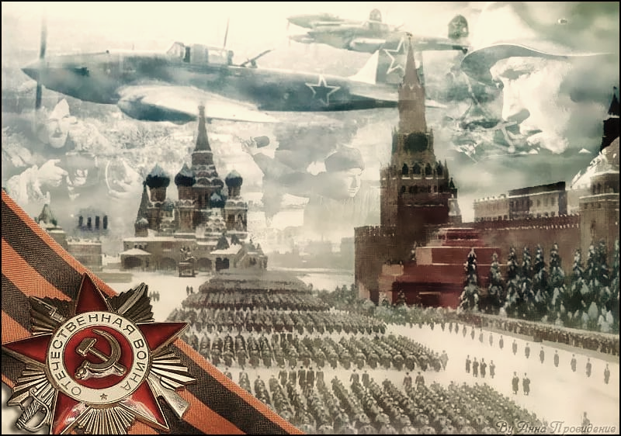
МКУ «Приобская библиотека семейного чтения»
МО городское поселение Приобье
представляет мультимедийную
выставку

Slide 2
«Великая Отечественная в именах и датах»

Slide 3
Тип выставки – тематическая, книжно- иллюстрированная.
Читательское назначение – для всех групп читателей.
Целевое назначение – познакомить читателей библиотеки с литературой, находящейся в фонде библиотеки, рассказывающей о Великой Отечественной войне 1941-1945 гг.
Месторасположение выставки – официальный сайт МКУ «Приобская библиотека семейного чтения».
Оформлена: май 2018 г.
Оформление выставки: заголовок, цитаты, книги, фотографии периода Великой Отечественной войны.

Slide 4
Тот самый длинный день в году
С его безоблачной погодой
Нам выдал общую беду
На всех, на все четыре года.
Она такой вдавила след
И стольких наземь положила,
Что двадцать лет и тридцать лет
Живым не верится, что живы.
А к мертвым, выправив билет,
Все едет кто-нибудь из близких,
И время добавляет в списки
Еще кого-то, кого нет…
И ставит, ставит обелиски.
Константин Симонов

Slide 5
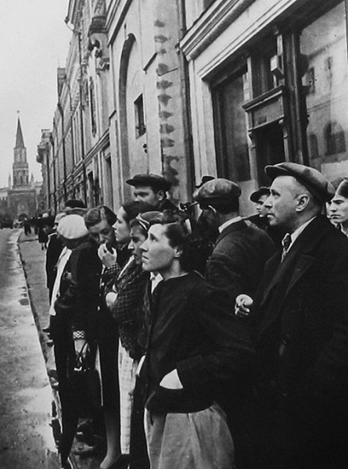

22 июня 1941 года…
Указ Президиума Верховного Совета СССР о мобилизации военнообязанных в связи с началом Великой Отечественной войны
22июня 1941 года.
На основании статьи 49 пункта «Л» Конституции СССР Президиум Верховного Совета объявляет мобилизацию на территории военных округов – Ленинградского, Прибалтийского особого, Западного особого, Киевского особого, Одесского, Харьковского, Орловского, Московского, Архангельского, Уральского, Сибирского, Приволжского, Северокавказского и Закавказского.
Мобилизации подлежат военнообязанные, родившиеся с 1905 по 1918 год включительно.
Первым днём мобилизации считать 23 июня 1941 года.
Председатель Президиума Верховного Совета СССР
М. Калинин
Секретарь Президиума Верховного Совета СССР
А. Горкин
Москва, Кремль, 22июня 1941

Slide 6
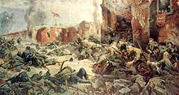
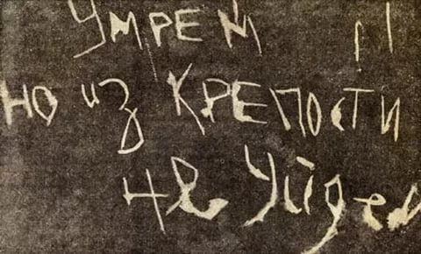
Крепость над Бугом
Героическая оборона Брестской крепости началась 22 июня и длилась до 20-х чисел июля 1941. в обороне участвовали подразделения 6-й и 42-й стрелковых дивизий, 17-го пограничного отряда и 132-го отдельного батальона войск НКВД. Среди защитников крепости были представители более 30 наций и народностей. Немногочисленный гарнизон крепости вступил в неравную борьбу с превосходящими силами противника. Бойцы и командиры превратили маленький клочок земли в крупный очаг сопротивления. 24 июня был создан штаб обороны крепости и единое командование во главе с коммунистами капитаном Зубачевым И. Н. и полковым комиссаром Е.М. Фоминым. Пока силы их не иссякли, они не только оборонялись, но и контратаковали противника. Стойкая и мужественная борьба советских воинов сковала крупные силы врага. Это был легендарный подвиг сынов народа, безгранично любивших свою Родину и отдавших за нее жизнь. Лишь немногим участникам обороны удалось вырваться из вражеского кольца. 28 июля 1944 в ходе Люблин –Брестской операции 1944 войск а 1-го Белорусского фронта освободили Брест. Указом Президиума Верховного Совета СССР от 8 мая 1965 Брестской крепости присвоено почетное звание «Крепость-герой» с вручением ордена Ленина и медали «Золотая Звезда». На территории Брестской крепости воздвигнут мемориальный комплекс.

Slide 7


"В списках не значился" - один из самых известных романов Бориса Васильева. Документальная основа и передаваемые из уст в уста рассказы о герое - защитнике Брестской крепости, отчаянно сражавшемся в осажденном городе до последнего вздоха, тесно переплелись в эпопее Васильева, став настоящим памятником подвигу русских солдат, обреченных на гибель в страшные первые месяцы Великой Отечественной войны. "Человека нельзя победить, если он этого не хочет. Убить можно, а победить нельзя", - пророчески говорит герой романа лейтенант Плужников.
В произведении Сергея Смирнова «Брестская крепость» восстановлен волнующий, полный драматизма эпизод Великой Отечественной войны – защита Брестской крепости, рассказано о подвиге людей, которые, оказавшись отрезанными от внешнего мира, продолжали героическое сопротивление врагу. Автор воссоздал их биографии, восстановил честное имя защитников крепости, побывавших в фашистском плену, а также вернул стране имена погибших героев.

Slide 8
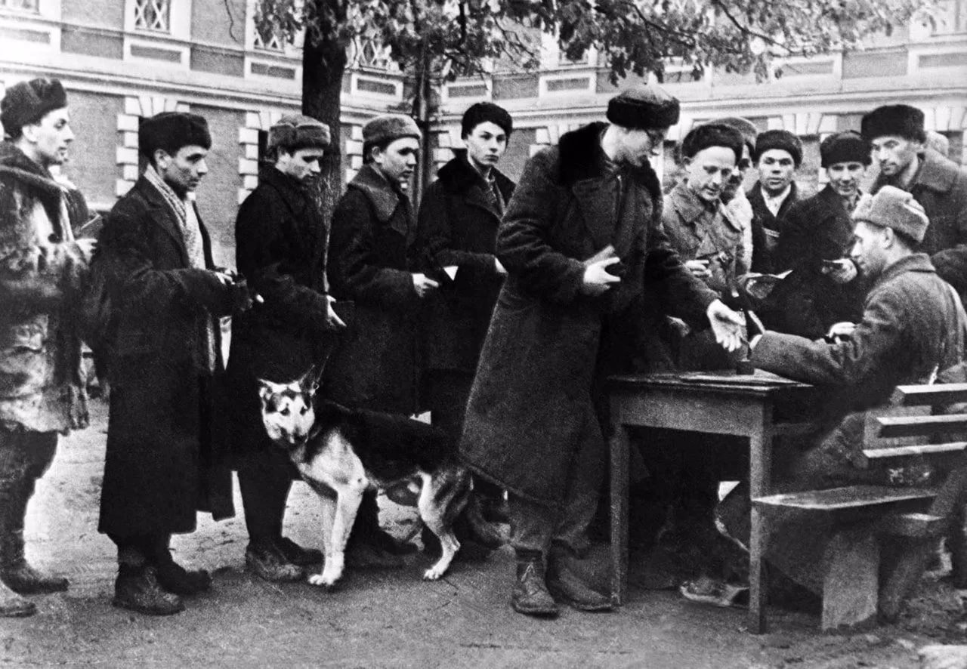
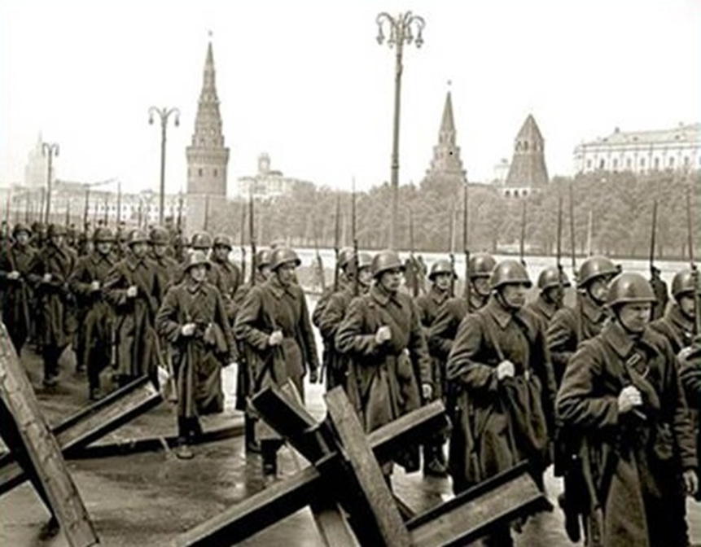
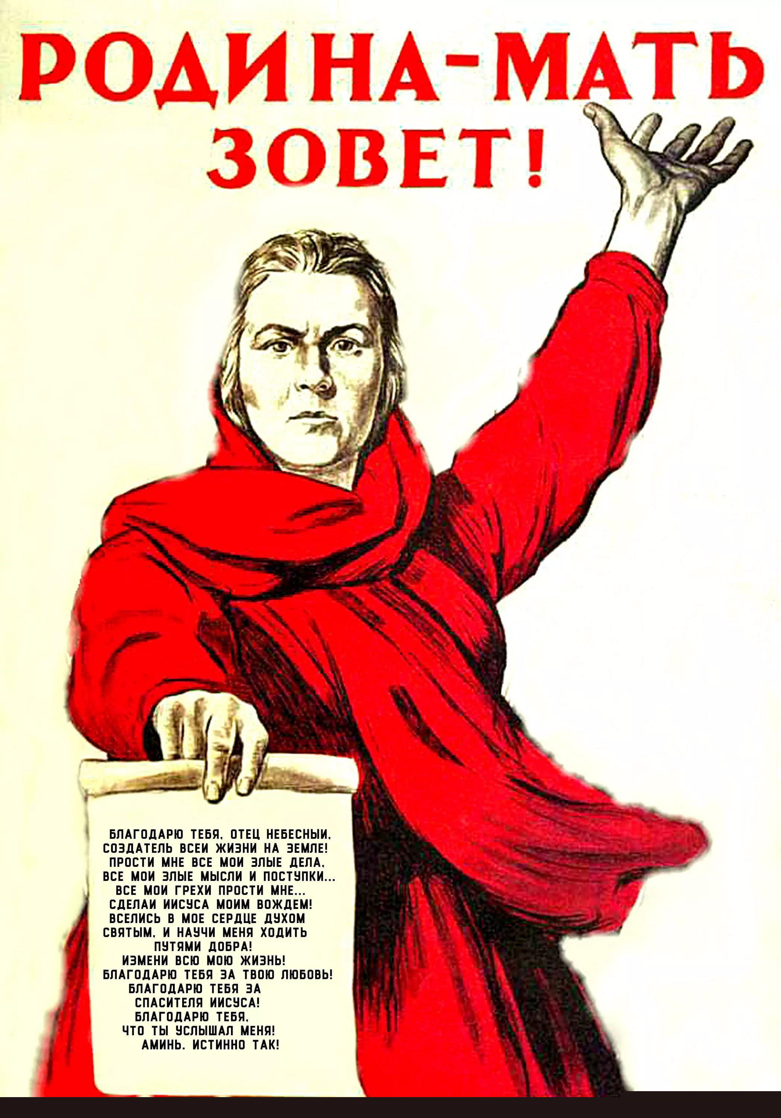
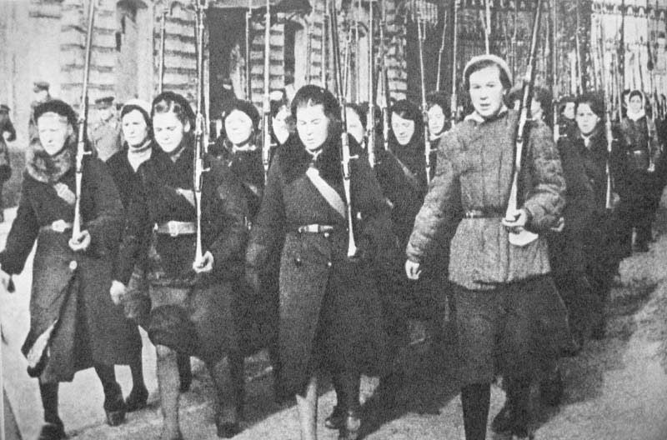
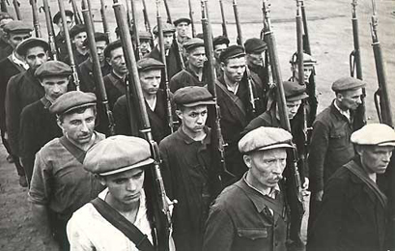
Вставай, страна огромная

Slide 9
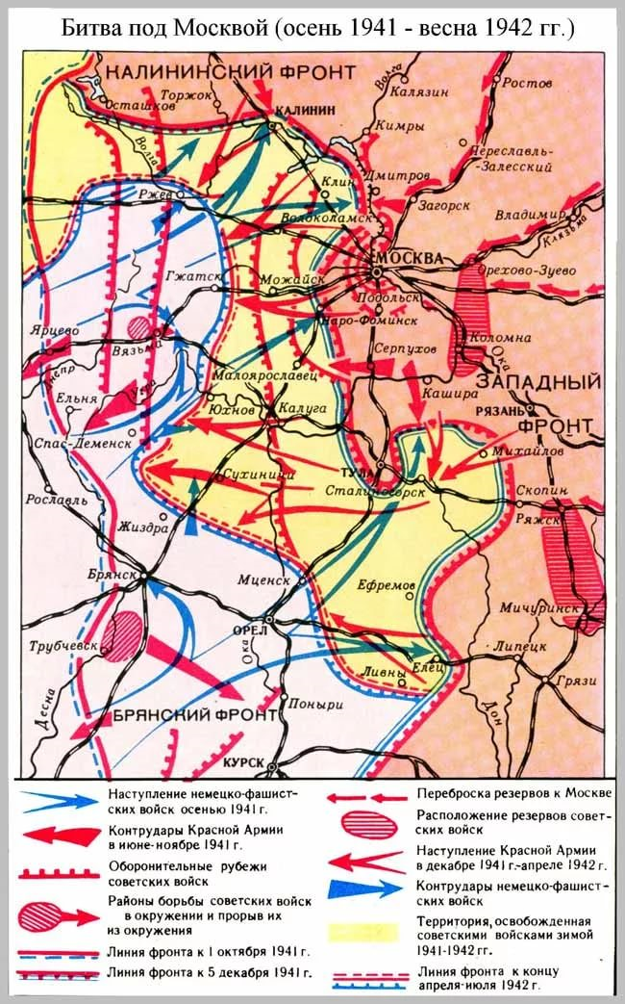
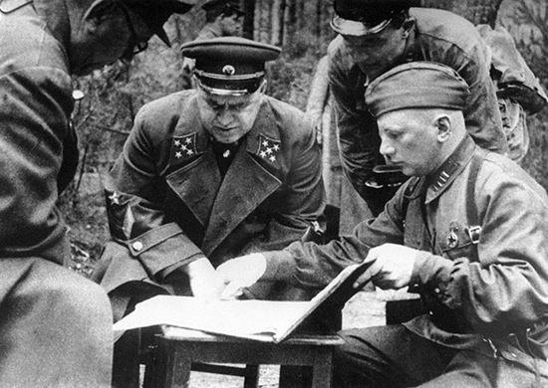
Битва за Москву сентябрь 1941 – апрель 1942
Московская битва – самая крупная не только во Второй мировой войне, но и во всей военной истории человечества. Немцы находились в 20 км от Москвы. 5-6 декабря 1941 года советские войска перешли в контрнаступление, а 7-10 января 1942 года развернули общее наступление по всему фронту. Войска Калининского (генерал-полковник И. Ф. Конев), Западного (генерал армии Г. К. Жуков) и Брянского (генерал-полковник И. А. Еременко) фронтов отбросили противника на 100-250 км. В битве участвовало более семи миллионов человек. У стен советской столицы вермахт потерпел первое крупнейшее поражение, определившее во многом последующий ход и конечный итог Великой Отечественной войны. Оценивая победу Красной армии в Московской битве, Г. К. Жуков писал, что именно тогда «была заложена прочная основа для последующего разгрома фашистской Германии».

Slide 10
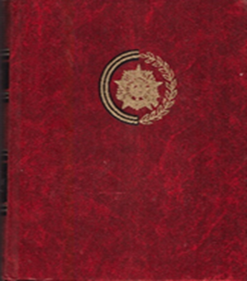

Произведения, представленные во втором томе антологии «Венок славы», рассказывает о героической битве за Москву, когда впервые в истории второй мировой войны был нанесен сокрушительный удар немецко-фашистской армии и развеян миф о ее непобедимости.
Великая победа по Москвой вдохновляла советских людей на ратные и трудовые подвиги во имя любимой Родины. Имена героев, отличившихся при защите столицы, невозможно перечислить. В период контрнаступления под Москвой и зимнего наступления Красной Армии 36 тысяч бойцов и командиров были награждены за боевые подвиги орденами и медалями. 110 особо отличившимся в боях воинам было присвоено звание Героя Советского Союза. Медали «За оборону Москвы» удостоены более миллиона человек.
Юность Вячеслава Кондратьева совпала с Великой Отечественной войной. Младший командир Кондратьев был отправлен на фронт в декабре 1941 г., потом помкомвзвода, комвзвода, командир роты. И все это за первую неделю. А потом ранение и медаль за отвагу, отпуск. После отпуска — снова фронт, новое тяжелое ранение, инвалидность… Вот такая нелегкая судьба у автора этих замечательных и во многом автобиографических повестей Кондратьева, главный герой которых москвич — лейтенант Володька. Вот его-то глазами мы и видим страшную действительность войны, из которой никто не выходил духовно обогащенным. Володька не может забыть, как ему в разведке пришлось убить немца ножом в спину. «Рукой рот ему зажал, а через пальцы — крик. И кровь со спины на меня! Весь ватник забрызган… Ну, враг, немец, враг, фашист, гад. Но человек же… А я не пожалел его. Понимаете, я никогда уже не буду таким, каким был. Никогда», — рассказывает Володька своему другу в Москве, куда он приезжает после ранения.

Slide 11
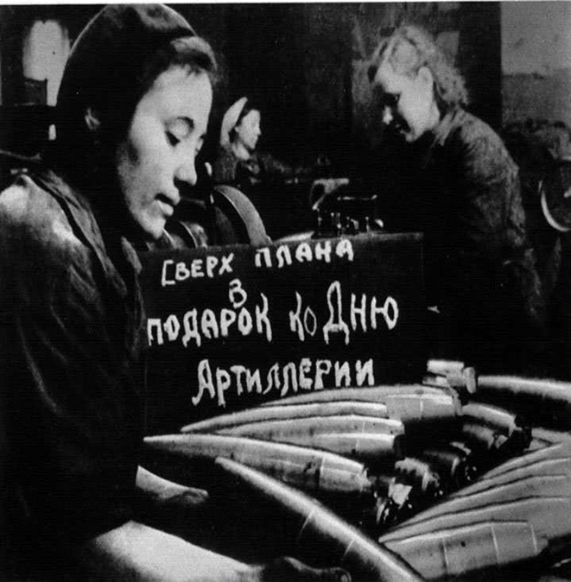
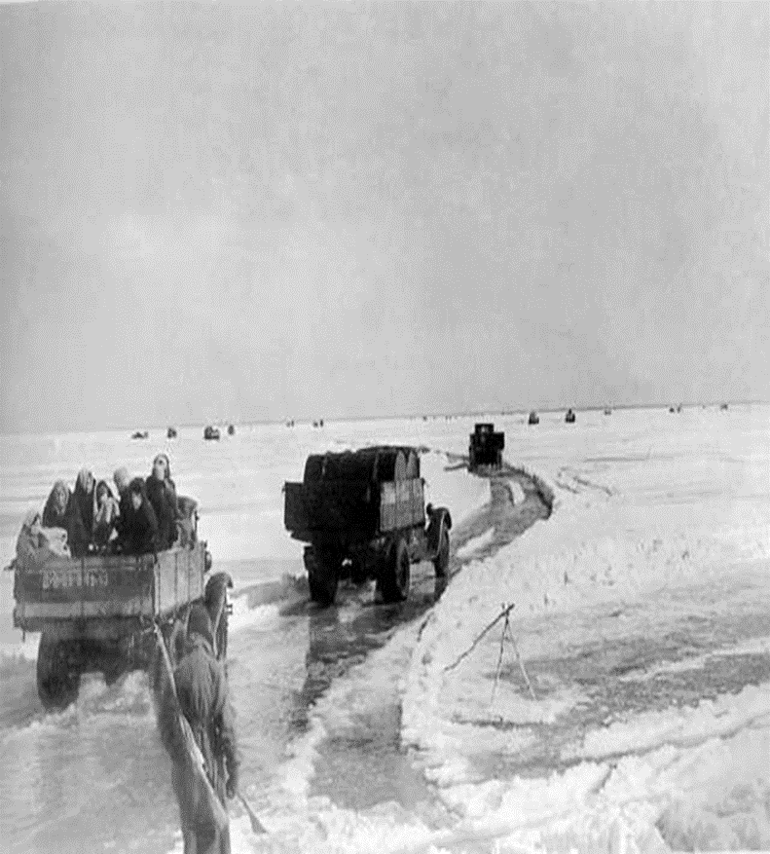

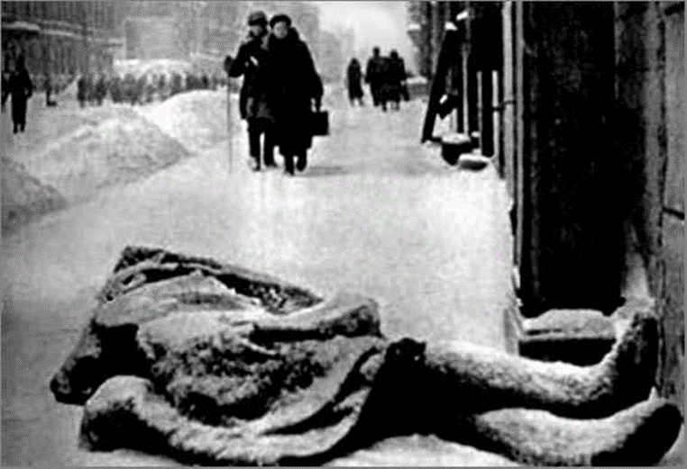
Блокада Ленинграда
8 сентября 1941 – 27 января 1944
Да, мы не скроем: в эти дни
мы ели клей, потом ремни;
но, съев похлёбку из ремней,
вставал к станку упрямый мастер,
чтобы точить орудий части,
необходимые войне.

Slide 12


Авторы «Блокадной книги» Алесь Адамович и Даниил Гранин, основываясь на большом фактическом материале – документах, письмах, воспоминаниях ленинградцев, переживших блокаду, рассказывают о мужестве защитников города, о героических и трагических днях обороны Ленинграда в годы Великой Отечественной войны.
В романе Даниила Гранина «Мой лейтенант» запечатлена память самих участников трагических событий обороны Ленинграда, восстанавливающая многие неожиданные факты военных действий, увиденных глазами простого лейтенанта, бытовые детали фронтовой жизни; это взгляд на Великую Отечественную из траншей и окопов, это новое видение событий, неоднократно описанных историками.

Slide 13
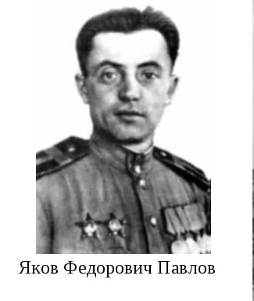
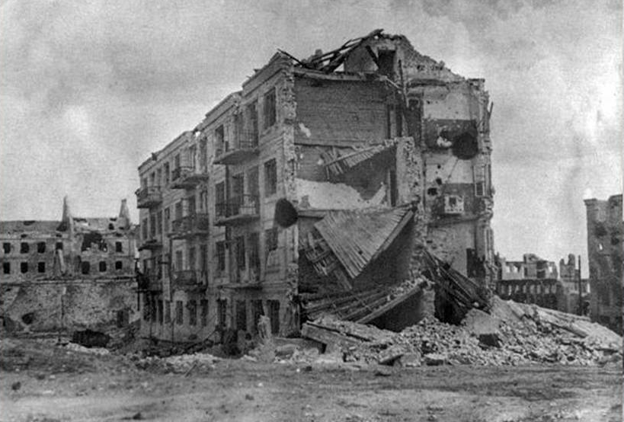
Сталинградская битва июль 1942 – февраль 1943
Не было района, не было даже дома, где не проходила бы битва за Сталинград. Карта военных действий охватила весь город с соседними деревнями и селениями. Бои шли как с применением оружия, так и врукопашную. По воспоминаниям выживших немецких солдат, русские в одних гимнастерках бежали в атаку, подвергая ужасу и без того измученного противника. Бои шли как на улицах, так и в зданиях. И это было еще тяжелее для воинов. Каждый поворот, каждый угол мог скрывать за собой противника. Если первый этаж занимался немцами, то на втором и третьем могли закрепиться русские. В то время как на четвертом снова базировались немцы. Жилые здания могли по нескольку раз переходить из рук в руки. Одним из таких домов, удерживающих противника, был дом Павловых. Группа разведчиков во главе с командиром Павловым закрепилась в жилом здании и, выбив из всех четырех этажей неприятеля, превратила дом в неприступную цитадель.

Slide 14
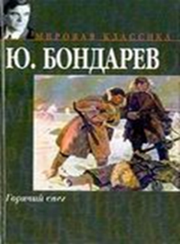

Действие романа Юрия Бондарева «Горячий снег» разворачивается под Сталинградом в декабре 1942 года. В основе произведения лежат реальные исторические события — попытка немецкой группы армий «Дон» фельдмаршала Манштейна деблокировать окруженную под Cталинградом 6-ю армию Паулюса. Именно то сражение, описанное в романе, решало исход всей Сталинградской битвы.
Повесть Виктора Некрасова «В окопах Сталинграда» в основе своей документальна и документальность её обусловлена личным свидетельством автора – участника событий. Капитан Виктор Некрасов воспроизвёл по памяти «кромешный ад» окопного Сталинграда – от Сарепты до Тракторного, когда единственным спасением было знать: «десятый день немцы бомбят город. Бомбят – значит, там ещё наши. Значит, идут бои. Значит, есть фронт!».

Slide 15
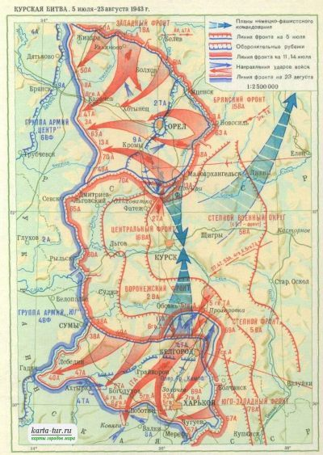
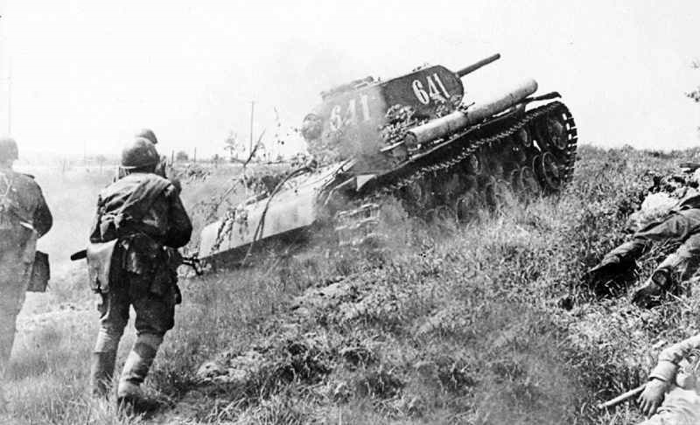
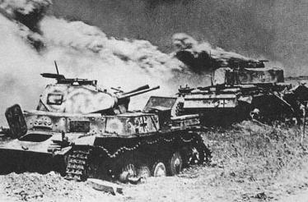
Курская дуга
5 июля – 23 августа 1943 г.
5 июля 1943 г. немцы по плану «Цитадель» перешли в наступление. Сражение шло на земле и в небе: после мощной артиллерийской подготовки немецкие и советские бомбардировщики начали обстрел позиций с воздуха, двинулись на встречу друг другу танки. Это была битва машин – скрежет металла, грохот орудий, дым, огонь, разрывы снарядов. 5 дней немцы вгрызались в нашу оборону, но не смогли продвинуться больше чем на 10-35 км в глубь выступа. Последней попыткой прорыва стало крупнейшее в истории танковое сражение у Прохоровки 12 июля 1943 г. Адский бой сотен машин шёл до вечера, но советские войска вытеснили противника с поля боя.

Slide 16

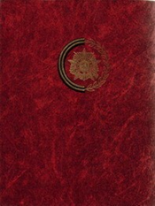
Произведения прозы, поэзии и художественной публицистики, вошедшие в пятый том антологии «Венок славы», познакомят читателей с одним из величайших сражений Великой Отечественной войны – битвой на Курской дуге, закончившейся сокрушительным поражением немецко-фашистских войск. Живым, образным языком в них рассказано о многих человеческих судьбах.
Писатель Анатолий Ананьев сам был участником сражений на Курской дуге. Роман «Танки идут ромбом» рассказывает о первых трёх днях битвы. Один из батальонов 6-й гвардейской армии стоит под деревней Соломки, затишье действует бойцам на нервы. Утром 5 июля начинается танковая атака фашистов — причём угол «ромба» нацелен прямо на батальон. Главный герой книги, командир взвода лейтенант Володин, оказывается одним из немногих, кто переживает не только первую танковую атаку, но и войну. Через много лет он возвращается на место боя постаревшим и решает написать книгу о пережитом.

Slide 17
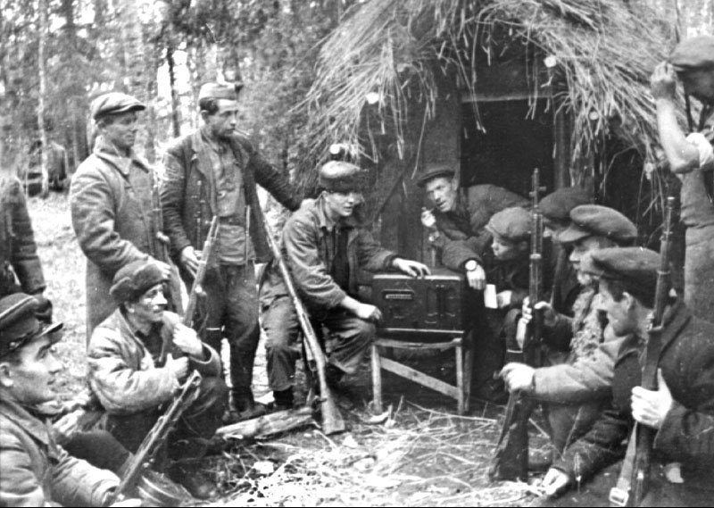
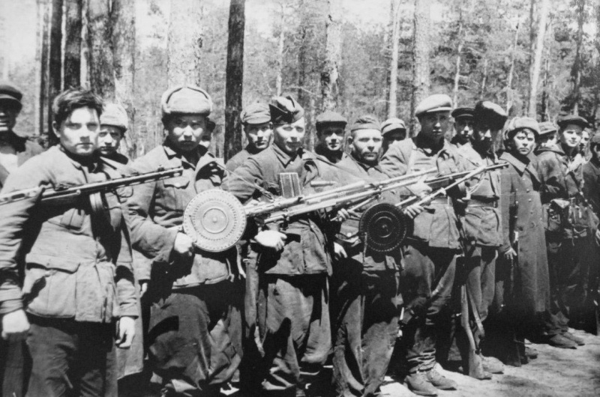
В тылу врага
За годы Великой Отечественной войны в тылу врага действовало более 6 тыс. партизанских отрядов и подпольных групп, в которых сражалось свыше 1 млн. партизан и подпольщиков. Своими активными действиями во вражеском тылу советские патриоты нанесли противнику крупный ущерб. Они произвели за годы войны более 20 тыс. крушений вражеских эшелонов, подорвали 58 бронепоездов, вывели из строя более 10 тыс. паровозов и 110 тыс. вагонов, взорвали 12 тыс. мостов, уничтожили свыше 50 тыс. автомашин. Партизаны и подпольщики уничтожили, ранили и захватили в плен около миллиона гитлеровцев и их пособников. Для охраны тыловых объектов и коммуникаций, а также для борьбы с партизанами немецко-фашистское командование помимо охранных и полицейских сил вынуждено было выделить значительную часть регулярных войск.

Slide 18



Великая Отечественная война, 1943 год. В тылу немцев под городом Ровно действует партизанский отряд "Победители", совершающий дерзкие террористические акты. Однако основной задачей отряда специального назначения является сбор разведданных, ответственность за осуществление которой берет на себя чекист Грачев. Прототип главного героя - легендарный разведчик Николай Кузнецов.
Автор Дмитрий Медведев в романе «Сильные духом» рассказывает о действиях партизанских отрядов в тылу врага во время Великой Отечественной войны, о героизме советских людей.
В книгу Алеся Адамовича вошли два произведения — «Хатынская повесть» и «Каратели», написанные на документальном материале. В «Хатынской повести» бывший партизан Флера вспоминает события прошедшей войны.

Slide 19
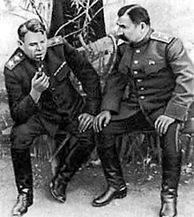
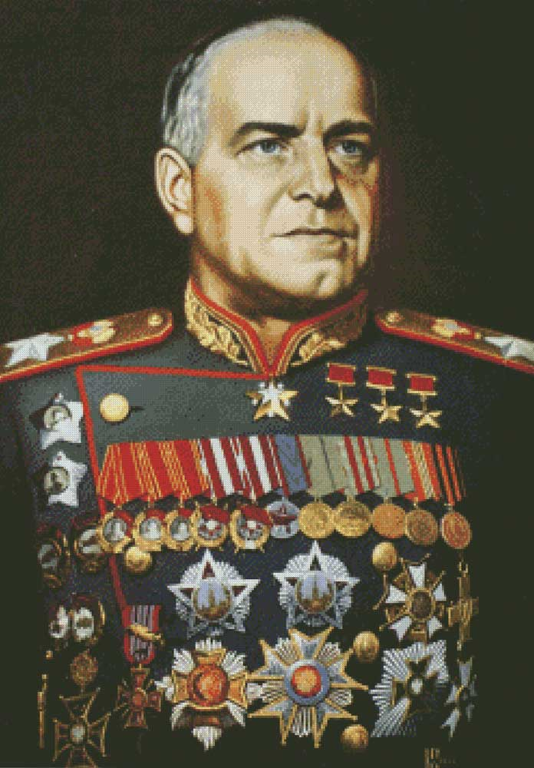
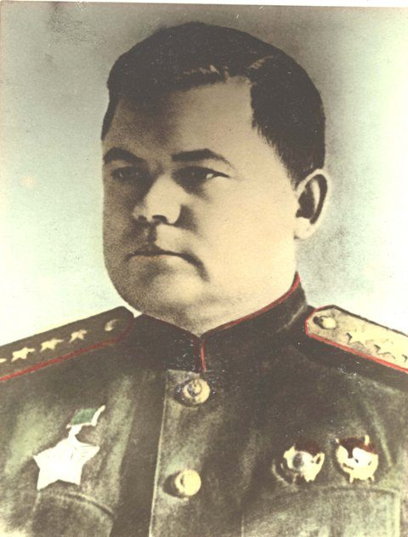
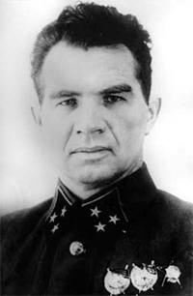
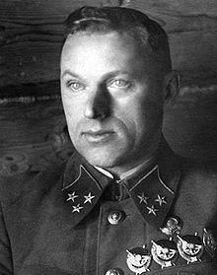
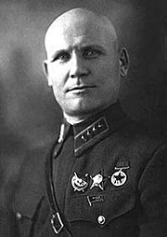
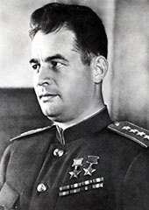
Главной силой, которая смогла победить фашистскую Германию, безусловно, является советский народ. Однако без должного руководства на полях сражений никому бы не удалось взять верх над сильным противником. Советские военачальники проявили огромное мужество и показали уровень военного искусства. Множество военных операций, которые были подготовлены и проведены нашими полководцами, до сегодняшних дней вызывают восхищение и гордость за Отечество. Советские полководцы Великой Отечественной войны навсегда остались в памяти всех, кто любит и почитает свою страну, кто сумел завершить начатую войну 22 июня 1941 года.
Полководцы Победы
А. М. Василевский
С. М. Буденный
Г. К. Жуков
Н. Ф. Ватутин
К. К. Рокоссовский
В. И. Чуйков
И. С. Конев
И. Д. Черняховский

Slide 20

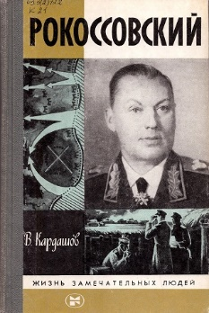
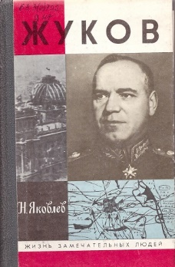

Книга известного военного историка Ю. Н. Лубченкова посвящена великим полководцам Второй мировой войны. Начинается она с биографий советских полководцев. Это Верховный главнокомандующий И. В. Сталин, члены Ставки Верховного Главнокомандования, командующие фронтами, главные маршалы родов войск, командующие флотами и армиями.
Вся жизнь К. К. Рокоссовского неразрывно связана с армией. Участник гражданской войны и прославленный герой Великой Отечественной войны, дважды Герой Советского Союза и маршал Советского Союза. Под его командованием наши войска участвовали в крупнейших операциях Великой Отечественной войны.
Это первая биография маршала Г. К. Жукова. Автор, используя архивные материалы, вводит читателей во внутренний мир героя. В книге рассказано о Г. К. Жукове в динамике боевых действий, в описании военных событий и влиянии полководца на ход и результаты этих событий.
Книга о самом молодом командующем фронтом в Великой Отечественной войне, погибшем на поле сражения, дважды Герое Советского Союза, генерале армии И. Д. Черняховском.

Slide 21
Библиографический список книг, представленных на выставке
1. Адамович, Алесь. Блокадная книга [Текст] / А. Адамович, Д. А. Гранин. - Москва: "Советский писатель", 1982. - 432 с.: ил.
2. Адамович, Алесь (Александр) Михайлович. Хатынская повесть. Каратели [Текст] / А. М. Адамович. - Москва: Известия, 1983. - 447 с.: ил. - (Библиотека "Дружбы народов").
3. Ананьев, Анатолий Андреевич. Танки идут ромбом [Текст]: Роман / А. Н. Ананьев. - Москва: Воениздат, 1988. - 188 с.- ("Тебе, юность").
4. Бондарев, Юрий. Горячий снег / Ю. Бондарев. – М.: АСТ: Транзиткнига, 2004. – 413 c.
5. Васильев, Борис. А зори здесь тихие: Повесть. В списках не значился: Роман / авт. Б. Васильев. - Москва: Вагриус, 2004. - 367 с.
6. Венок славы. Антология художественных произведений о Великой Отечественной войне. В 12 т. Т. 2. Битва за Москву. / сост. В. Кочетков. – Москва: Современник, 1987. – 623 с.
7. Венок славы. Антология художественных произведений о Великой Отечественной войне [Текст]: в 12 т. Т. 5. Курская дуга / сост. В. В. Васильев. - Москва: Современник, 1984. – 591 с.: фот.
8. Гранин, Даниил. Мой лейтенант / Д. А. Гранин. - Москва: ОЛМА Медиа Групп, 2013. - 320 с. : ил.

Slide 22
9. Кардашов, Владислав Иванович. Рокоссовский: сборник / В. И. Кардашов ; ред.: Е. Любушкина, Г. Сальникова. - 4-е изд. - Москва: Молодая гвардия, 1984. - 446 с.: ил.. - (Жизнь замечательных людей, серия биографии Вып 13(517)).
10. Кондратьев, В. Л. Отпуск по ранению: повести. – Москва: Детская литература, 2013. – 285 с.: ил. – (Школьная библиотека).
11. Лубченков, Юрий Николаевич. Сто великих полководцев второй мировой/ Ю. Н. Лубченков; ред. С. Н. Дмитриев; оформ. Д. В. Грушин. - Москва: Вече, 2005. - 480 с.: ил. - (Сто великих).
12. Медведев, Дмитрий Николаевич. Сильные духом: роман / Д. Н. Медведев; ред. Н. А. Галахова; худож. оформ. И. А. Гусева; авт. предисл. А. В. Цесарский. - Москва: Правда, 1985. - 512 с : портр., рис.
13. Медведев, Дмитрий Николаевич. Это было под Ровно [Текст]: повесть / Д. Н. Медведев. - Челябинск: Южно-Уральское книжное издательство, 1985. - 200 с.: ил.
14. Некрасов, Виктор Платонович. В окопах Сталинграда [Текст]: Роман. Рассказы. Повесть / В. П. Некрасов ; сост.: Т. П. Голованова, А. А. Аль. - Ленинград: Лениздат, 1991. - 509 с. : ил.
15. Смирнов, Сергей Сергеевич. Брестская крепость [Текст] / С. С. Смирнов. - Москва: Советская Россия, 1990. - 400 с. - (Подвиг).
16. Шарипов, Акрам Агзамович. Черняховский: биография отдельного лица / А. А. Шарипов; предисл. В. Чуйков. - 3-е изд., испр. и доп. - Москва: Молодая гвардия, 1985. - 318 с.: ил. - (Жизнь замечательных людей, серия биографии Вып 2 (584)).
17. Яковлев, Николай Николаевич. Жуков / Н. Н. Яковлев. - Москва: Молодая гвардия, 1992. - 459 с.: [13] вкл. Л. - (Жизнь замечательных людей, серия биографии; вып. 722).
Составитель: библиограф Л. В. Третьякова

